Slide 2
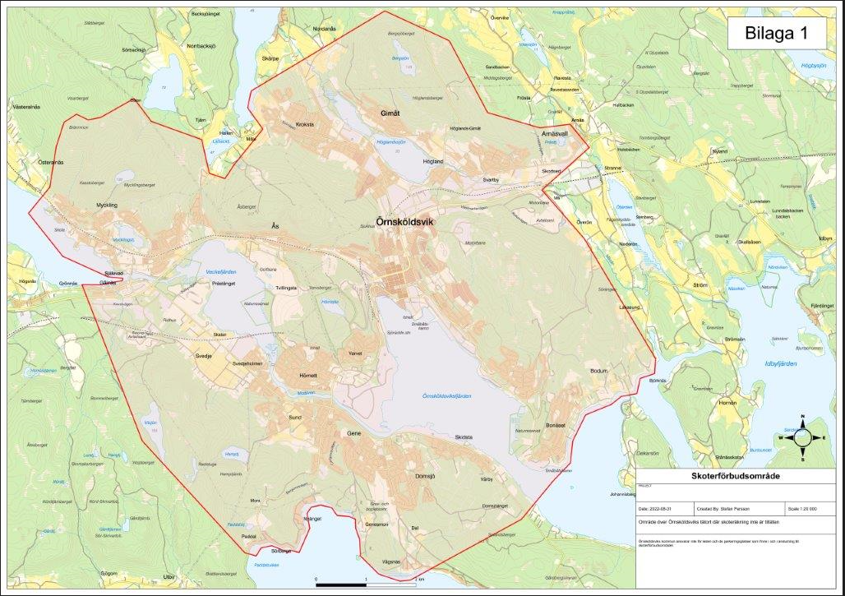
Tillgängliggöra skotertrafiken
Notes:
Ca 200 000 kr

Slide 3
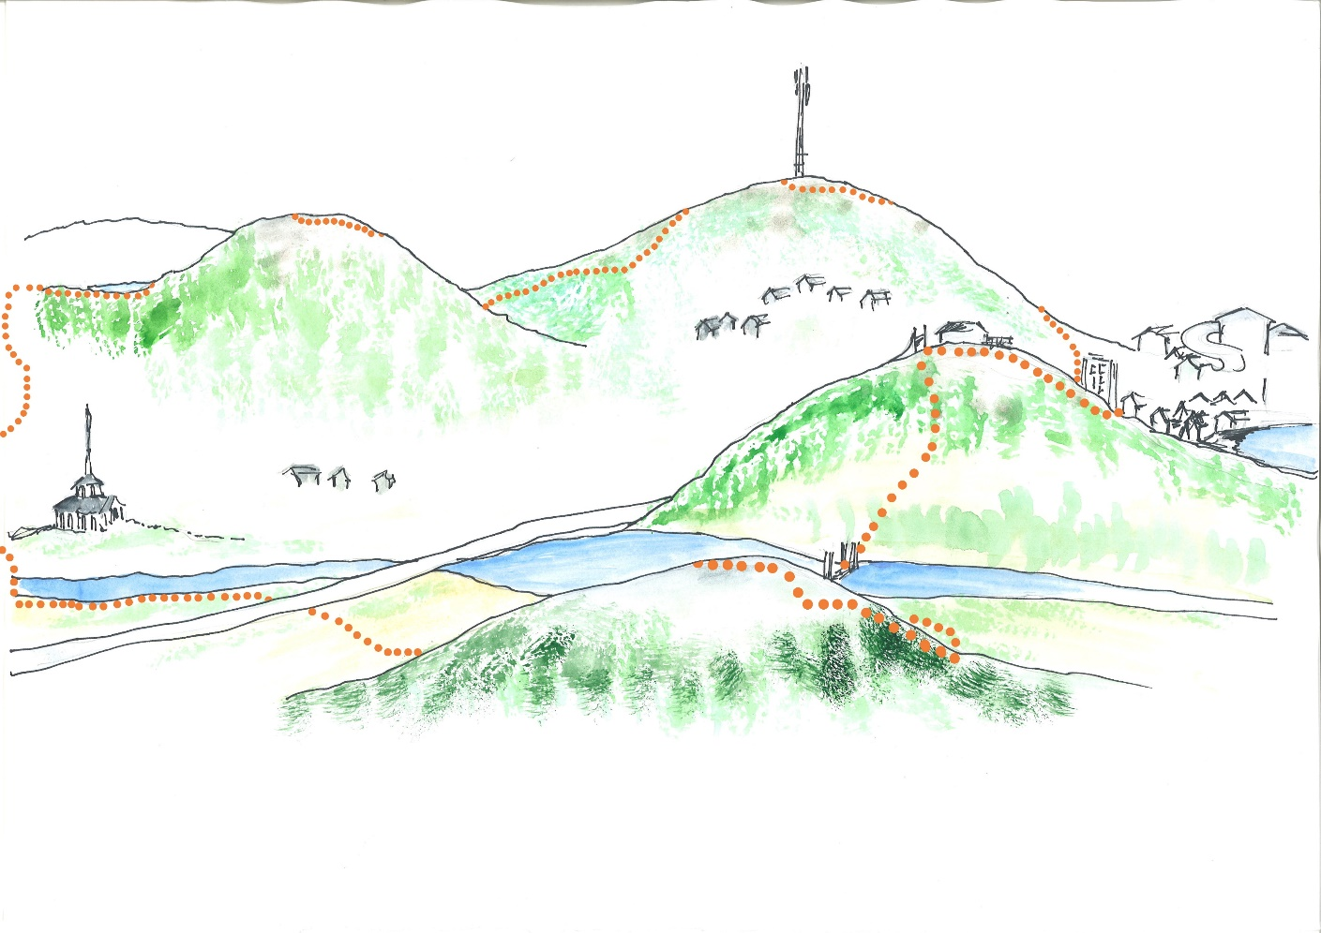
Tätortsnära vandringsled – Fyra Toppar
Sträckningsförslag Vi knyter ihop och iordningställer redan befintliga stigar/leder
Höga Kusten-leden
Se Din bygd-spåret
Älgstråket
Gula Leden
Notes:
Sträckning
Vi börjar på HK-Leden….
Tälta vid Friluftscentralen eller Kärringberget om man vill Handla efter vägen
Inga eldstäder eller bänkbord. Men bänkar…
Namnförslag? 4 toppar

Slide 4
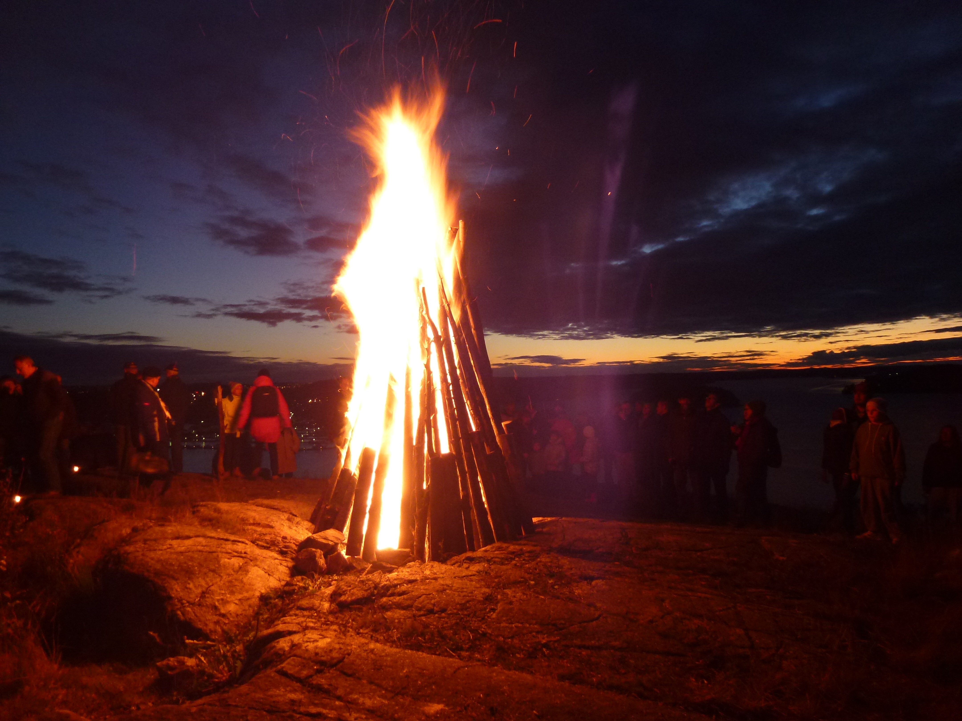
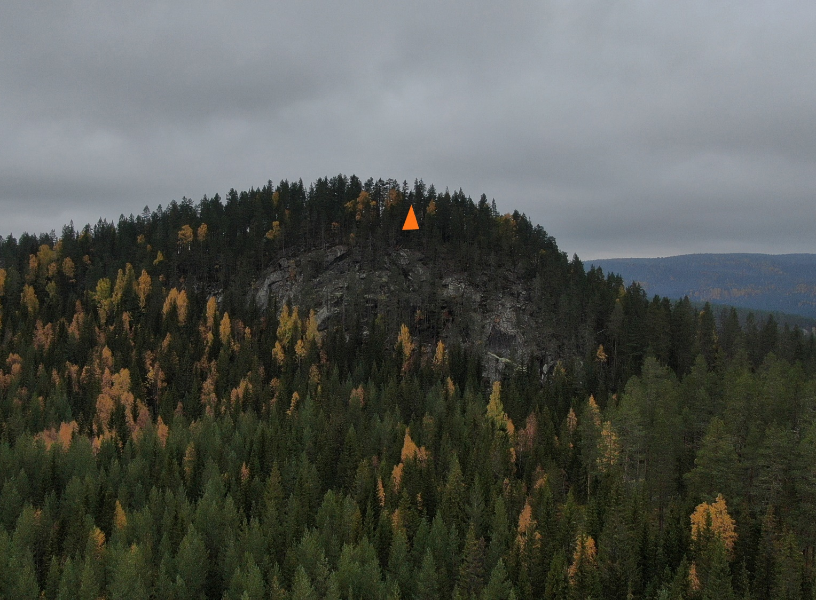
Kunskap - Historiska platser
- Historiska händelser
- Naturfenomen
Hälsa
Vandring
Hjärnvila i naturen
Fysiska övningar
Nöje
Älgen Sjödins skyltar
Roliga lokala historier
Vårdkas-skyltar
Notes:
Delat in arbetet i tre rubriker – Kunskap – Hälsa - Nöje
Återupprätta analoga vårdkaseberg
Signalera mellan bergen
Visa ledens sträckning (dit ska jag)
→Vi kan enkelt förmedla kunskap på ett betydligt roligare sätt än idag.

Slide 5
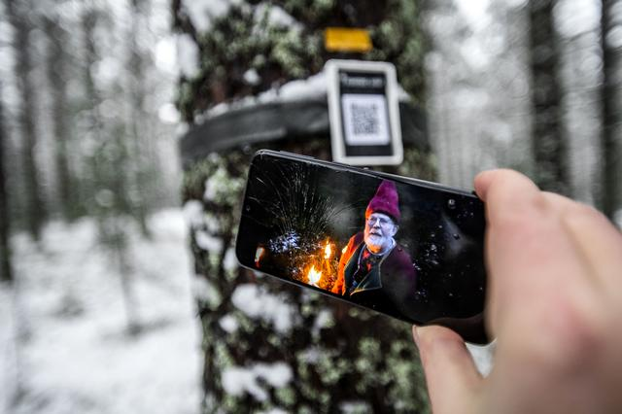
Kunskap - Historiska platser
- Historiska händelser
- Naturfenomen - Byggnader
Hälsa
Vandring
Hjärnvila i naturen
Fysiska övningar
Nöje
Älgen Sjödins skyltar
Roliga lokala historier
Vårdkas-skyltar
- En vandring bör ge oss så mycket mer
Notes:
Skanna QR koden och LÄR Ljud – Video – Kartor osv. Ej hemsida

